Slide 1

平成２３年度
当初予算のあらまし
～「夢と元気」の岡山づくり予算～
うらっち ももっち
岡山県マスコット
岡 山 県
（平成２３年２月）

Slide 2
目 次
平成２３年度当初予算
予算の特徴
今後の財政見通し等
平成２３年度の主な事業
イベントカレンダー
･･･ 1
･･･ ６
･･･ ９
･･･１４
･･･４４
《参考資料》
『岡山県行財政構造改革
大綱2008』の概要
行革効果額の推移
知事部局等職員数の
推移と目標
歳入予算額の状況
歳入予算の推移
県税収の推移
国の地方財政対策と県予算
歳出予算額の説明
社会保障関係経費の推移
公共事業費の推移
地域自主戦略交付金（仮称）
の制度
公債費の将来推計
県財政の健全度
特定目的基金及び企業局からの
借入の状況
･･･４５
･･･５４
･･･５５
･･･４７
･･･５６
･･･４８
･･･５７
･･･４９
･･･５０
･･･５８
･･･５１
･･･５９
･･･５２
･･･５３

Slide 3

平成２３年度当初予算
【予算編成の基本的な考え方】
厳しい財政状況を踏まえ、行財政構造改革大綱2008及び財政構造改革プランに掲げた目標を達成するよう着実に取り組む一方で、最終年度となる「新おかやま夢づくりプラン」の政策目標の達成に向けて、行動計画に掲げる取組の総仕上げを進めるとともに、社会経済環境の変化を適切に踏まえた機動的な施策・事業を展開する。
平成２３年度当初予算の規模
企業会計（２会計）
116億円
特別会計(18会計）2,613億円
【予算額】
全会計
9,331億円
一般会計6,602億円
岡山県
－１－
平成２３年度当初予算

Slide 4
当初予算の推移
一般会計当初予算の推移
（億円）
ピーク
（年度）
岡山県
－２－
平成２３年度当初予算

Slide 5
歳入・歳出予算の内訳（一般会計）
【歳入予算の内訳】
依存財源（56.9％）
自主財源（43.1％）
地方交付税
県 税
歳 入
6,602億円
県 債
国庫
支出金
地方消費税
清算金
・繰入金 364 5.5%
・諸収入 125 1.9%
・使用料及び手数料
60 0.9%
・分担金及び負担金
52 0.8%
・財産収入等
13 0.2%
その他
地方譲与税等
※詳細はＰ４９を参照
単位：億円
構成比：％
岡山県
－３－
平成２３年度当初予算

Slide 6
歳入・歳出予算の内訳（一般会計）
【歳出予算の内訳】
貸付金
その他
衛生費
その他
物件費
農林水産業費
人件費
総務費
教育費
補助費等
警察費
性質別歳出
6,602億円
目的別歳出
6,602億円
土木費
公債費
普通建設
事業費
公債費
諸支出金
民生費
災害復旧
事業費
扶助費
※詳細はＰ５３を参照
単位：億円
構成比：％
岡山県
－４－
平成２３年度当初予算

Slide 7
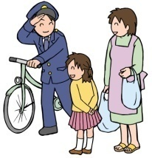

県民１人当たりの歳出・歳入予算
歳入では
歳出では
県民１人当たりの
歳 入
約３４万円
県民１人当たりの
歳 出
約３４万円
その他
約 2万円
その他
繰入金等
約 6万円
約 3万円
貯金の取り崩しや、使用料・手数料です
約 1万円
産業の振興
約 4万円
国庫支出金
約 2万円
農林水産業の振興
使い方が決められていて、国から交付されるものです
約 2万円
犯罪や事故の防止
約 6万円
県 債
施設整備などを行うために銀行などから借りるものです
約 3万円
道路整備など まちづくり
約 5万円
県債の返済
約 9万円
県 税
県民の皆さんが納めた税金です
約 6万円
医療や福祉の充実と健康づくり
地方交付税等
教育や文化の振興
約10万円
国税の一定割合が交付されるもの で自由に使えます
約 9万円
岡山県
－５－
平成２３年度当初予算

Slide 8
国の地方財政対策と県予算
■ 平成２３年度地方財政対策に係る県予算への影響
平成２３年度の国の地方財政対策では、地方交付税が約５千億円増の１７兆４千億円、地方一般財源総額では１千億円増の５９兆５千億円とされ、厳しい地方財政へ一定の配慮。
臨時財政対策債は１兆５千億円の減となったものの、６兆２千億円と依然として高水準。
（億円）
臨時財政対策債が大幅に減額となったことにより実質的な地方交付税が５９億円減少する一方、都市部と比べ景気回復のテンポが遅いことから実質的な税収は４２億円の増
臨時財政対策債
実質的な
交付税の減
▲59億円
実質的な
地方交付税
地方交付税
実質的な税収
＋42億円
対前年度▲１７億円
実質的な
税収
その他税収等
行財政構造改革大綱に基づく取組等の効果により補てん
地方法人特別譲与税
（年度）
岡山県
－６－
予算の特徴

Slide 9
行財政構造改革大綱2008に基づく取組効果
■ 行財政構造改革大綱2008の平成２３年度当初予算への反映
持続可能な財政構造の確立に向けて、県独自の改革に着実に取り組み現在までのところ順調
に進んでいる。 （最終目標効果額３９６億円）
Ｈ２３効果額 ３０３億円 達成率７６．５％
歳入確保の主なもの
◎県有財産の有効活用等
自動販売機等の納付金制度、
ネーミングライツ等
◎使用料等の適正化
県有施設使用料引き上げ、駐車場の有料化等
◎新たな財源の創設
森税、産廃税充当拡大等
①定数削減 ３３億円
人件費・内部
管理経費の削減
②手当等の見直し ２９億円
③運営費（Ｄ項） ２８億円
９８億円
④公債費（Ａ項） ８億円
①歳入確保 ６億円
歳入の確保
９６億円
②退職手当債 ９０億円
行政経費の
削減
独自給与カット １１６億円
①一般施策 １００億円
１０９億円
②公の施設の見直し ９億円
③公共事業（平成２２年度で達成済）
※『岡山県行財政構造改革大綱2008』の概要はＰ４５～４７を参照
岡山県
－７－
予算の特徴

Slide 10
平成２３年度当初予算における収支の状況等
○ 行財政構造改革大綱に基づく着実な取組等により、プラン策定時の見込みどおり
平成２３年度の収支はプラスに転換
○ 緊急避難的な対策に依存した財政運営に変わりはなく、依然として厳しい状況
平成２３年度 当初予算における収支は、プラス６億円
独自の給与カット（１１６億円）前では、１１０億円の収支不足
● 平成２３年度当初予算の収支 （一般会計）
企業会計からの新たな借入はなし
（４０億円（Ｈ２０借入分）を借換）
過去の借入残高（見込） １１９億円
特定目的基金からの借入は、
借換を含めて行わずに予算を編成
活用可能な基金残高（見込） 約６６億円
過去の借入残高（見込） 約１７１億円
２１・２２年度に引き続き、
行政改革推進債を発行せずに予算を編成
岡山県
－８－
予算の特徴

Slide 11
岡山県の今後の収支見通し（粗い長期試算）
※１： H20～H22の参考値は、当初予算ベース ※２：カッコ内の数値は借換 ※３：特定目的基金からの借入の償還に充当
収支の推移（H23以降）
（億円）
（年度）
岡山県
－９－
今後の財政見通し等

Slide 12
岡山県の今後の収支見通し（粗い長期試算）
収支の推移（H23以降）【再掲】
（億円）
（年度）
○ 23年度の収支は、税収の増などにより、前回試算（H22.8月）から15億円改善し、独自の給与カット実施後で、プラス
６億円となった。
○ ただし、独自の給与カット（約116億円）を実施しているほか、企業局からの借換（40億円）を計上しているところであ
り、厳しい財政状況に変わりはない。
○ 24年度以降の収支については、財政構造改革プランに係る取組の着実な推進により、前回試算時と比べ、当面、
大きな収支の悪化は見込まれていない。
＜主な前提条件等＞
①岡山県行財政構造改革大綱2008による
効果額を反映
②H27年度以降は10億円単位で試算
③特別会計への繰出状況、国の制度改正等
によって変動が生じ得る
《歳入》
・県税はH23年度当初予算をベースに
名目経済成長率０％で試算
・地方交付税はH23年度当初予算を
ベースに試算
《歳出》
・人件費は給与改定率０．５％、総人件費
変動率０．０％で試算
・公債費は新規借入利率２％で試算
・扶助費、補助費等（介護保険等）は
H23年度当初予算をベースに過去の
実績等を勘案して試算
岡山県
－１０－
今後の財政見通し等

Slide 13
■ ［参考］ 名目経済成長率を踏まえた場合の収支見通し
収支の推移（国の成長戦略シナリオ）
（億円）
＜前提条件＞
・県税： H23年度当初予算をベースに、名
目経済成長率に弾性値(1.1)を乗
じた伸び率で試算
（H28以降は据置）
名目経済成長率
H23:1.0%,H24:2.3%,H25:2.6%
H26:3.0%,H27:3.2%
（参考：「経済財政の中長期試算」
（内閣府参考試算））
● 『成長戦略シナリオ』
（年度）
収支の推移（国の慎重シナリオ）
（億円）
＜前提条件＞
・県税： H23年度当初予算をベースに、名
目経済成長率に弾性値(1.1)を乗
じた伸び率で試算
（H28以降は据置）
名目経済成長率
H23:1.0%,H24:1.3%,H25:1.3%
H26:1.5%,H27:1.3%
（参考：「経済財政の中長期試算」
（内閣府参考試算））
● 『慎重シナリオ』
（年度）
岡山県
－１１－
今後の財政見通し等

Slide 14
県債残高の推移と将来推計
臨時財政対策債発行額の増大により、県債残高は増加するが、臨時財政対策債を除くと、県債残高は今後も減少を続ける（プライマリーバランスは常に黒字） 。
（億円）
（年度）
※ 普通会計ベース
岡山県
－１２－
今後の財政見通し等
Notes:
14

Slide 15
実質公債費比率の推移と将来推計
実質公債費比率の推移と今後の推計
（％）
県債の発行に国の許可が必要となる基準（18％）や
早期健全化基準(25%)を大きく
下回る水準を維持
指標は
低下傾向
（年度）
岡山県
－１３－
今後の財政見通し等

Slide 16
平成２３年度の主な事業
政策重点指針関連事業の状況
新おかやま夢づくりプランを推進し、「快適生活県おかやま」を実現していくため、平成２３年度における県政推進に当たっての重点的な推進方向を示すものとして策定した『平成２３年度政策重点指針』に基づく重点事業の状況
基本戦略ごとの重点推進施策
「夢と元気」をキーワードに
岡山の成長・発展につながる施策を展開
新おかやま夢づくりプランの
＜「教育と人づくりの岡山」の創造＞
８９億円
うち重点事業 １１事業 １７億円
新エネルギーの普及拡大 ３億円
部局連携事業
＜「安全・安心の岡山」の創造＞
６１１億円
うち重点事業 １５事業 １８８億円
アジアの活力を捉えた成長・発展 １億円
＜「産業と交流の岡山」の創造＞
１３６億円
うち重点事業 １６事業 １１億円
社会経済環境の変化に対応する施策
中山間地域等活力創出 ６億円
＜分権型社会への対応＞
１５６億円
拠点性の向上等 ３事業 ６８億円
岡山の強みの活用と全国への発信 ４１億円
＜経済・雇用対策＞
８６４億円
うち、７０５億円は他の分野と重複計上。
計 ５１億円
計 １，１５１億円 うち重点事業４５事業 ２８４億円
岡山県
－１４－
平成２３年度の主な事業

Slide 17
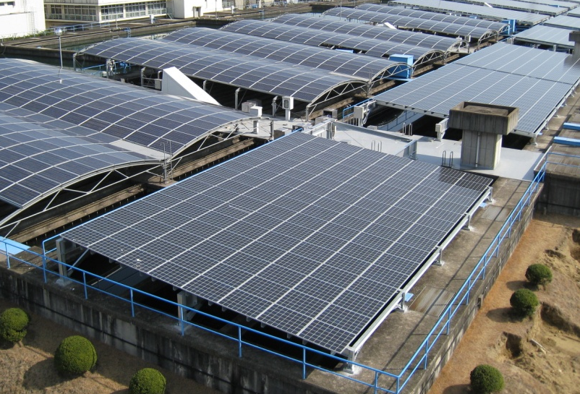
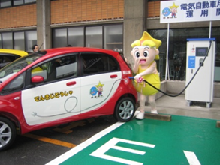

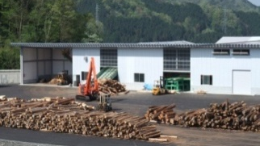
「夢と元気」をキーワードに岡山の成長・発展につながる事業
［H23予算額（うち一般財源）］
新エネルギービジョン（仮称）推進事業 ［2億8,841万円(8,580万円)］
地球温暖化対策と経済成長との両立を目指す国の戦略等による社会経済情勢の変化を新たな発展のチャンスと捉え、本県の「晴れの国」のイメージや強みを最大限に生かしながら、新エネルギーの普及拡大を地球温暖化防止だけでなく産業振興や地域活性化に結びつけていくため、新エネルギービジョン（仮称）の太陽光発電、小水力発電、木質バイオマスの利活用、EVの普及と技術開発の４つを重点分野として、メガソーラーの誘致、地域における新エネルギー活用の支援などに取り組みます。
一部新規
一部新規
「晴れの国おかやま」新エネルギーの
メッカプロジェクト ［1億2,474万円(3,657万円)］
ストップ温暖化！推進事業
［1億7,752万円(5,736万円)のうち
1億6,367万円(4,923万円)］
◎ＥＶ普及促進事業
電気自動車の普及を図るため各種事業を実施します。
・電気自動車充電装置整備費補助
・電気自動車導入費補助
・チェーン店舗連携モデル事業
・EV普及広域連携調査事業
◎温室効果ガス排出削減支援モデル事業
中小事業者の温室効果ガス削減計画の
策定を支援します。
◎あっ晴れ太陽光発電応援事業
民間事業者の太陽光発電設備認証制度を創設し、太陽光発電の普及を
促進します。
◎地域新エネサポート事業
新エネルギーに関する相談窓口の創設やセミナーを開催します。
◎太陽光発電・省エネ設備設置促進事業
地域グリーンニューディール基金を活用して、太陽光発電及び
省エネ設備の導入支援を行います。
◎メガソーラー輝く晴れの国推進事業
「晴れの国」の特長を生かし、産業・経済への
波及効果が見込めるメガソーラーを市町村
とも連携して戦略的に誘致します。
新
新
◎電池関連産業創出事業
今後の発展が見込まれる電池関連産業の県内
での創出・発展に向けて、「おかやま電池関連
技術研究会」の活動を通じて、新技術や応用製品
の開発を支援するとともに、研究会活動の中から
生まれたプロジェクトの事業化を推進します。
・おかやま電池関連技術研究推進事業
・電池関連プロジェクト推進事業
新
新
新
新
有機薄膜太陽電池用高機能フィルム
新
◎グリーンバイオ・プロジェクト推進事業
製材端材や間伐材など未利用バイオマス資源から、効率的にセルロースナノ
ファイバーを製造する革新的技術の開発を加速
するとともに、森林資源を有効活用する社会シス
テム構築に向けた実証事業等を実施します。
・バイオマスイノベーション推進事業
・バイオマスイノベーション創出拠点形成事業
・おかやまバイオマスネットワーク構築事業
・森と人が共生するＳＭＡＲＴ工場モデル実証事業
真庭バイオマス集積基地
新
岡山県
－１５－
平成２３年度の主な事業

Slide 18
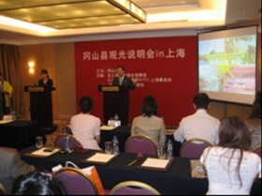
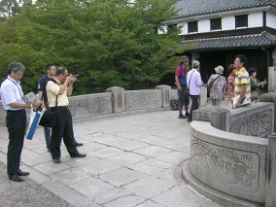
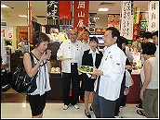
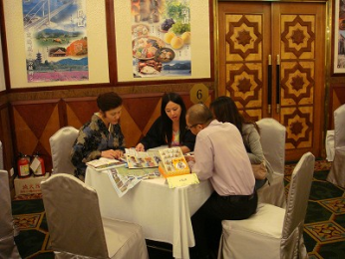
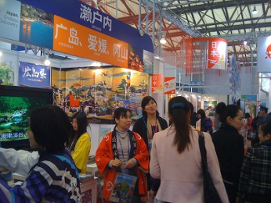

「夢と元気」をキーワードに岡山の成長・発展につながる事業
［H23予算額（うち一般財源）］
［H23予算額（うち一般財源）］
元気アジアにおける総合プロモーション ［8,029万円(8,029万円)］
アジアの経済力を県内に取り込むため、本県の優れた観光資源や、競争力のある農産物、交通の結節点としての優位性を生かし、集中的なプロモーションを関係部局で連携して行います。
農林水産物ブランド確立輸出促進事業
［2,322万円(2,322万円)］
アジアにおいて、岡山県ならではの高品質で安全・安心な農産物等を積極的にＰＲ・販売し、世界に通じる岡山ブランドの確立を目指します。
◎県産果物を中心に季節限定の
ＰＲ・販売を行う岡山屋を設置
（マレーシア、シンガポール）
◎県産果物のブランド力を活用
して多彩な農産物等のプロモー
ションを実施
（香港、台湾、タイ、シンガポール）
◎市場として有望な国・地域を対象に
新たな販路を開拓
アジア総合プロモーション事業
［1,611万円(1,611万円)］
訪日旅行への需要が増えているアジアから、より多くの観光客を岡山県に誘致するために、総合的な観光プロモーションを実施します。
◎知事のトップセールスによる、
北京・台湾での現地観光説明会
や観光展の開催
◎広島県や岡山市等との共同に
よる中国内陸部に対する
観光プロモーションの実施
一部新規
新規
新
ビジットジャパン地方連携等事業
［1,976万円(1,976万円)］
近隣各府県等と連携し、中国や香港、
韓国、台湾、欧米を対象に各種
プロモーションを実施します。
◎観光情報説明会・観光商談会の実施、
国際観光展への出展
◎現地旅行会社やメディアを対象とした
招請旅行の実施
◎外国人観光客受入のための各種事業
◎海外向けパンフレットの作成等
新
＜シンガポールでのトップセールス＞
新規
アジアからの空路利用促進事業
［6,317万円(6,317万円)のうち
2,120万円(2,120万円)］
アジアの元気を呼び込むために、岡山空港におけるアジアからの外国人利用者の大幅な増加をめざすこととし、そのためのインセンティブ
となる施策を実施します。また、岡山空港の路線拡充に
向けた施策を引き続き実施します。
◎国際定期路線インバウンド利用者促進事業
◎インバウンド国際チャーター便誘致事業
岡山県
－１６－
平成２３年度の主な事業

Slide 19
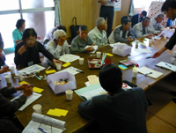


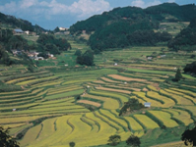

「夢と元気」をキーワードに岡山の成長・発展につながる事業
［H23予算額（うち一般財源）］
［H23予算額（うち一般財源）］
中山間地域等活力創出支援事業 ［6億円(3億円)］
主体的・自立的な地域づくりを支援するとともに、県民の理解と参加を促進し、中山間地域の活性化に向けた取組のすそ野の拡大を図り、県民協働による中山間地域の活性化にソフト・ハードの両面から取り組みます。
◎地域活力創出事業
市町村や商工団体、農業団体等と連携しながら地域産業の振興や地域社会
の連帯感の強化等に取り組みます。
◎おかやま元気！輝く中山間地域づくり事業
・集落機能の維持・強化に向けた取組を支援します。
・中山間地域の活性化に資する人材の育成や活性化に向けた取組のすそ野
の拡大を図ります。
・お試し住宅の整備など地域の資源を生かした創意工夫にあふれる取組を支
援します。
・買物支援や安否確認など日常生活の確保に向けた取組を支援し、持続可能
なソーシャルビジネスモデルの構築を目指します。
新規
地域の活性化に取り組む「おかやま！元気集落」の活動を支援します。
誰でも乗れて
便利！
地域農業の再生や道路交通の安全・安心の確保などに取り組みます。
◎中山間地域生活交通確保事業
生活交通を確保するため、地域の主体的な取組を支援します。
◎農山村・棚田地域"農力"再生事業
地域の農業パワーの再生と耕作放棄地の発生抑制により地域農業の復興
を図ります。
◎中山間地域等生活・交流基盤整備推進事業
生活道路の安全確保対策など地域の生活・交流基盤を整備します。
岡山県
－１７－
平成２３年度の主な事業

Slide 20
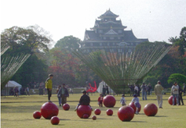
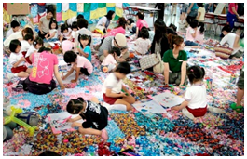
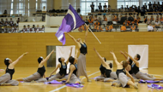
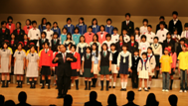
「夢と元気」をキーワードに岡山の成長・発展につながる事業
［H23予算額（うち一般財源）］
［H23予算額（うち一般財源）］
岡山の強みの活用と全国への発信 ［40億8,968万円(8億4,179万円)］
「国民文化祭」の開催で高まった文化への関心、交通基盤や産業集積などの本県の持つ優位性、医療等の分野での先進性を活かした事業を展開し、全国へ発信します。
《抜粋》
あっ晴れ！文化☆みらい創造事業
［4,467万円(1,884万円)］
「第25回国民文化祭・おかやま2010」の開催で高まった文化への関心や新たな文化活動の輪を広げ、文化を中心に地域の活性化を進めていくため、おかやま県民文化祭の充実や文化を支える人づくりなどに取り組みます。
◎おかやま県民文化祭のパワーアップ
おかやま県民文化祭の開催（9月～11月）
・メインフェスティバル
・地域フェスティバル
・分野別フェスティバル
◎あっ晴れ！おかやま文化フォーラム開催
郷土の歴史をテーマにしたフォーラムを開催します。
◎あっ晴れ！岡山子どもみらい塾の開催
小中学生を対象とした芸術・文化講座の開設を支援します。
◎あっ晴れ！おかやま地域文化活動表彰の実施
地域の文化を支えてきた人々・団体を表彰します。
カルチャーゾーン・アート・スクエア事業
［1,220万円(0万円)］
後楽園を中心とした岡山カルチャーゾーン内の施設等において、県内外の作家によるアート作品の屋外展示やワークショップにより、岡山文化の情報発信と、県外からの観光客誘致を行います。
また、24年度には更に開催内容を充実させ、作品展示のほかパフォーミングアーツや音楽会などの付帯事業を周辺の文化施設や町並み、商店街等で実施します。
◎「アート・スクエア・イン岡山カルチャーゾーン」プレイベントの開催
会 期：11月中旬から12月上旬
会 場：岡山カルチャーゾーン周辺
主催者：岡山県、おかやま県民文化祭実行委員会
一部新規
新規
新
新
新
新
岡山県
－１８－
平成２３年度の主な事業

Slide 21
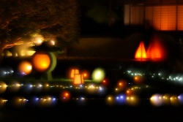
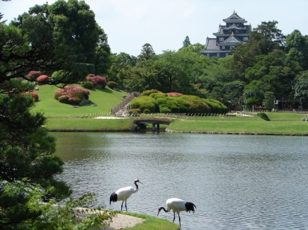
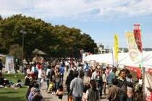
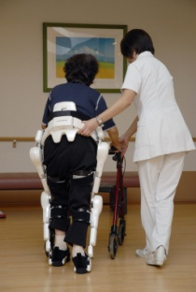
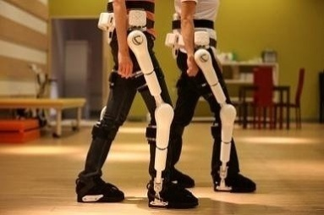
「夢と元気」をキーワードに岡山の成長・発展につながる事業
［H23予算額（うち一般財源）］
［H23予算額（うち一般財源）］
新規
新規
岡山後楽園魅力向上事業
［7,104万円(4,604万円)］
後楽園の歴史的、文化的な価値を受け継ぎつつ、国内外から多数の観光客が訪れる観光拠点として更に活用されるよう、後楽園の魅力向上につながる事業を実施します。
◎特別名勝の保存整備
亭舎や景石・曲水等の保全・改修
◎賑わい創出
東門等の利便施設の整備、
魅力づくりにつながる施設の
整備計画の策定
◎案内機能の充実
東アジアをはじめとする外国人観光客のためのガイダンス機能の充実
岡山後楽園秋季賑わい創出事業
［1,000万円(1,000万円)］
日本三名園の一つである後楽園の魅力をさらに
向上させるため、夏の「幻想庭園」終了後、
秋の１０日間程度、園内でほのかなライトアップや
魅力的な催し物等を行うとともに、
岡山市と連携し、後楽園と岡山城とが一体
となって、県内外から観光客を誘致します。
◎園内の秋のライトアップの実施
◎秋のおかやま桃太郎まつりにおいて、
岡山市と連携し、後楽園と岡山城とが
一体となったイベントの開催
新規
先進的ロボット技術アピール事業
［2,500万円(0万円)］
世界的に注目を集めるロボットスーツについて、PR拠点を整備するとともに、生産現場での活用などの用途開発に取り組み
ます。これにより本県を先進的ロボット技術の
情報発信拠点としてアピールするとともに、
開発拠点や量産工場の本県への誘致を目指
します。
Prof. Sankai University of Tsukuba / CYBERDYNE Inc.
先端的医療・介護機器を活用した
リハビリテーション推進事業 ［2,721万円(0万円)］
移動等に支障のある高齢者や障害のある人を対象に
医療・介護施設において先端的医療・介護機器を活用
したリハビリテーションを実施し、有用性などを評価し
ながら、効果的なリハビリテーションの推進を図ります。
＜脳卒中患者等が利用＞
Prof. Sankai University of Tsukuba / CYBERDYNE Inc.
岡山県
－１９－
平成２３年度の主な事業

Slide 22


Ⅰ 「教育と人づくりの岡山」の創造
［H23予算額（うち一般財源）］
子育てと仕事の両立支援や出産・育児への不安解消、児童虐待防止対策など、家庭や地域で安心して子どもを健やかに生み育てる環境づくりを推進する施策
一部新規
集まれおかやまっ子！子ども楽習促進事業
［9,672万円(160万円)］
（H22年度2月補正4,960万円)
平成22年度末で閉館する県立児童会館の建物を生涯学習センターの一部に位置付け、「未来につながる科学の学び・体験・交流の発信拠点」として活用するため、耐震工事を行うとともに、基本計画の策定、建物全体の内装・設備改修のための実施設計を行います。
また、子どもが自らの責任で自由に選べる冒険遊び場の県内への普及を図るため、モデル事業を実施します。
◎基本計画策定・耐震化等事業
H23年度：耐震設計※、耐震工事、基本計画策定※、
内装・設備等の実施設計※
Ｈ24年度：内装・設備・ＵＤ化等工事
Ｈ25年度：供用開始予定
（※印はH22年度２月補正予算）
◎冒険遊び場モデル事業
・出張プレーパーク
・指導者養成研修
子育て支援は岡山の未来づくり推進事業
［7億7,331万円(5,819万円)］
次代を担うすべての子どもたちが健やかに生まれ育つ環境づくりを進めるため、「岡山いきいき子どもプラン２０１０」を指針として、各種施策を着実に推進します。
◎子どもの心と体をはぐくむ家庭づくり
・どきっと びびっと キューピット21事業
・岡山いきいき子育て応援事業
・子育て大学・地域ふれあい事業
・不妊治療支援事業
◎子どもが健やかに育つ地域・社会づくり
・ももっこカード普及啓発事業
◎子どもを安心して生み育てる地域・社会づくり
・保育士すてっぷあっぷ研修事業
・｢おかやま子育て応援宣言企業｣登録促進事業
◎子どもをまもり支援する体制づくり
・要保護児童相談機能強化事業
・要保護児童対策地域協議会強化事業
・基幹的職員研修事業
・高等技能訓練促進費等事業
・ひとり親家庭等の就業支援事業
・成徳学校寮舎建替事業
新規
新
新
新
新
子どもを中心とした幅広い世代のニーズに対応できるよう、生涯学習センターの機能強化を図ります。
新
新
岡山県
－２０－
平成２３年度の主な事業

Slide 23
Ⅰ 「教育と人づくりの岡山」の創造
［H23予算額（うち一般財源）］
その他の子育て関連事業
児童手当費
［42億8,306万円（42億8,306万円）］ ･････ 小学校６年生修了までの児童を養育する父母等に児童手当（子ども手当）を
支給します。
児童保護費
［37億2,222万円（18億5,288万円）］ ･････ 児童養護施設や障害児施設において、児童の保護、指導等を行います。
児童保育費
［11億1,226万円（11億1,226万円）］ ･････ 私立保育所の運営費の一部を負担します。
児童扶養手当費
［3億2,251万円（2億1,559万円）］ ･････ ひとり親家庭等の児童養育費として児童扶養手当を支給します。
母子医療対策費
［2億506万円（9,896万円）］ ･････ 小児の慢性疾患や未熟児等の医療費の一部を負担します。
小児医療対策費
［7億8,145万円（7億8,145万円）］ ･････ 小児の健康の保持・増進を図るため、医療費の一部を負担します。
特別保育事業費
［3億6,940万円（1億8,470万円）］ ･････ 多様な保育需要に対応した事業に要する費用の一部を負担します。
妊婦健康診査臨時特例事業費
［3億7,416万円 （0万円）］ ･････ 妊婦の健康管理の充実及び妊娠・出産に係る経済的負担の軽減を図るため、
市町村が実施する妊婦健康診査に必要な経費を助成します。
岡山県
－２１－
平成２３年度の主な事業

Slide 24
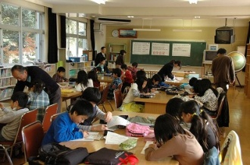
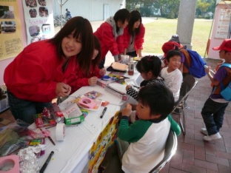
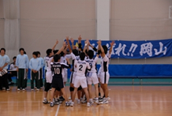
Ⅰ 「教育と人づくりの岡山」の創造
［H23予算額（うち一般財源）］
子どもの学習意欲を高め確かな学力の向上を図る施策や豊かな心の育成、落ち着いた学校づくり、社会全体で子どもをはぐくむ環境づくり、子どもの文化・スポーツ活動の充実など、岡山の将来を担う人づくりを推進する施策
おかやま子ども応援事業
［6,277万円(3,199万円)］
未来を担う心豊かでたくましいこどもたちを育むため、学校、家庭、地域住民、関係機関・団体等の力を結集し総がかりで教育に取り組む体制づくりを進め、学校の課題解決や、学校力の向上を図るとともに、地域社会全体の教育力の向上、学校を核とした元気と活力ある地域社会づくりを目指します。
◎おかやま子ども応援事業
・地域住民の参画による「学校支援地域本部」「放課後子ども教室」「家庭教育支援」の活動を
各地域の実情に応じて有機的に組み合わせて 実施します。
・児童生徒が地域で学習したり、学校で学んだことを地域活動に活かす取組を支援し、
学力等の向上や社会性の伸長を図りながら、地域の活性化等を目指す取組のモデルを発信します。
新規
新規
おかやま子ども・若者育成支援事業
［613万円(613万円)］
未来の岡山県を担う、社会的に自立した青少年の育成のための各種施策を推進します。
◎岡山県子ども・若者育成支援計画（仮称）策定事業
◎子ども・若者育成支援ネットワーク構築事業
・おかやま子ども・若者サポートネットの
連携強化
・市町村におけるネットワークの構築促進
・「岡山県青少年総合相談センター」の
機能強化
◎青少年ボランティア活動促進事業
チーム岡山パワーアップ事業
［960万円（960万円）］
競技力向上施策の中で、継続的な強化が可能なジュニア層の育成にスポットを当て、高校生が主体となる国体少年種別に特化して強化します。
◎大学生と連携したトレーニングキャンプを実施
岡山国体以降の国民体育大会において、
入賞実績がない競技を対象に、西日本の
強豪大学のトレーニングキャンプを本県で実施
してもらい、それに本県の選抜チーム（選手）が
参加し、競技力を高めます。
・大学生の技術を吸収
・大学指導者による技術指導、意識改革
・最新の指導法と理論を伝授
一部新規
国体の成績はスポーツ
レベルのバロメーター
新
新
新
岡山県
－２２－
平成２３年度の主な事業

Slide 25
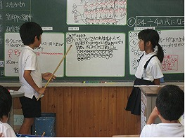

Ⅰ 「教育と人づくりの岡山」の創造
［H23予算額（うち一般財源）］
心豊かなおかやまっ子育成事業
［2億5,745万円(2億524万円)］
不登校や問題行動等に対処するため、子どもの悩みや不安を受け止める相談体制や学校の生徒指導体制等の一層の充実を図るとともに、問題の未然防止に資する施策の充実を図ります。
◎未然防止に向けた取り組み
・生徒指導総合実践事業
学級サポートチーム・訪問カウンセリング・スクールサポーター配置に、
地域人材による小学校への巡回を想定した事業を新たに加え、
荒れの兆候を見逃さず実情に応じて迅速かつ柔軟な学校支援が
可能となるような総合的な事業として実施します。
・スクールカウンセラー配置事業等
◎児童生徒の規範意識・道徳性の向上
・道徳教育実践研究事業等
◎不登校児童生徒への対応・いじめ防止
・不登校対策のための教員派遣等
◎学校の荒れへの対応
・暴力行為対策アドバイザーの配置
警察ＯＢを３名指導課に配置し、暴力行為への対応、警察機関との
連携強化を行います。また、市町村教委、学校を巡回し、状況把握や
助言・指導を行います。
・学級サポートチーム派遣事業（県選定分）
◎アトラクティブ・スクール事業
・学校の荒れなど、様々な課題（学
力・生徒指導等）に総合的に取り
組む中学校を指定し、課題解決に
向けて集中的に支援します。
一部新規
学力向上総合推進事業
［1億9,539万円(1億4,985万円)］
「確かな学力の向上」を図るため、きめ細かな指導を充実させるとともに、授業改革のための校内研修の支援等に重点的に取り組みます。
◎小１グッドスタート支援事業
◎岡山県学力向上アクションプラン
・学校力向上支援スタッフ巡回・教科指導の匠活用事業等
・学力・学習状況調査事業
公立中学校第１学年全生徒を対象に、学力調査（国・社・算・理）と
学習習慣等に関する質問紙調査を実施し、生徒の学力の定着度や
学習習慣等を把握して、学習指導上の課題と対応策を明らかにする
とともに、小中連携による授業改善を推進します。
・ホリデーわくわく学習支援事業
児童生徒を対象とした土曜日等での教員ＯＢ等による補充・発展学習
支援を実施します。
また、保護者を対象に「学習の手引き」を活用した家庭学習習慣の定着
や指導方法の伝授、子どものやる気を引き出すためのコーチング研修
を実施します。
・科学オリンピックへの道
理数への興味・関心の高い生徒を対象とした
コンテストや、国際科学オリンピックを目指した
セミナーを開催するとともに、英語指導の強化
を図り国際学会等で活躍する人材の育成を
目指します。
一部新規
新
一部新
新
新
新
新
岡山県
－２３－
平成２３年度の主な事業

Slide 26
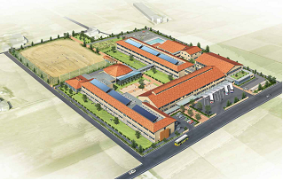
Ⅰ 「教育と人づくりの岡山」の創造
［H23予算額（うち一般財源）］
発達障害のある子どもへの継続的な支援や児童生徒数が急増している特別支援教育の充実など、障害のある子どもを総合的に支援する施策
特別支援学校教育体制整備事業
［2億3,253万円(4,903万円)］
倉敷地域等新設特別支援学校の開校に向け、実施設計等を行います。
◎ユニバーサルデザインを基本とし、障害や教育的ニーズ
に対応したきめ細やかな設計を行います。
◎木造化、内装等の木質化を進め、県産材
の積極的活用を図ります。
【予定】
・平成２３年度 基本設計・実施設計
・平成２４ 建設工事
～２５年度
・平成２６年度 開 校
発達障害のある子ども（人）の
支援体制の強化 ［6,848万円(5,195万円)］
県民の理解促進やライフステージに応じた支援ができる体制の整備に努めるとともに、地域で障害のある人の日常生活を支える市町村の取組をサポートします。
◎発達障害者支援センター運営事業
県内２箇所に設置しているおかやま発達障害者支援センターにおいて、
日常生活等の相談支援、理解促進のための普及啓発や研修を実施
◎市町村支援体制サポート事業
市町村へサポートコーチを派遣
◎市町村支援体制整備事業
・発達障害者支援コーディネーターの設置
・連絡調整会議の設置
・個別の支援計画の作成
再掲
平成２６年度の開校を目指します
その他の教育関連事業
私学助成費
［96億5,066万円（61億7,469万円）］
県立高等学校等管理運営費
［23億2,454万円（23億1,495万円）］
県立高等学校等施設整備費
［6億5,469万円（5億6,755万円）］
･････ 私立学校の振興を図るための各種補助事業を行います。
･････ 県立中学校、全日制・定時制・通信制の県立高等学校、県立中等教育学校及び
県立特別支援学校の管理・運営を行います。
･････ 全日制・定時制・通信制の県立高等学校等の施設整備を行います。
岡山県
－２４－
平成２３年度の主な事業

Slide 27
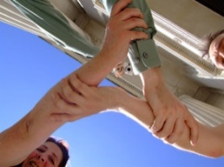
Ⅰ 「教育と人づくりの岡山」の創造
［H23予算額（うち一般財源）］
仕事と生活の調和、男女共同参画社会づくりに向けた男性や若い世代の意識改革、さまざまな分野における女性の活躍の場の拡大など、男女共同参画社会の実現を促進する施策
一部新規
ウィズ・ステージアップ事業
［306万円(306万円)］
男女共同参画社会の形成を一層促進するため、
第３次おかやまウィズプラン(仮称)に基づき、
各種施策を総合的かつ計画的に推進します。
◎ウィズ・パートナーシップ推進事業
◎若者のためのライフデザイン支援事業
◎ワーク・ライフ・バランス推進フォーラムの開催
◎地域リーダー・ステージアップ事業
新
新
新
国民文化祭で培われた県民が文化を創造し享受する力を次世代に継承し、文化による生き生きとした地域づくりにつなげるとともに、本県文化を全国に発信していく施策
あっ晴れ！文化☆みらい創造事業
［4,467万円(1,884万円)］
詳細はP.１８を参照
カルチャーゾーン・アート・スクエア事業
［1,220万円(0万円)］
詳細はP.１８を参照
再掲
再掲
地域の諸課題に柔軟に取り組む人と組織の育成、活動促進など、協働を担うボランティア・ＮＰＯ等による地域・社会活動の拡大や活動の活性化を目指した人材育成等を推進する施策
新しい公共支援事業
［8,172万円(0万円)］
ＮＰＯ法人をはじめとする「新しい公共」の担い手が、自ら資金を調達し、
自立的に活動することが可能となる環境づくりを促進するため、ＮＰＯ等の
活動の基盤整備等を支援します。
◎ＮＰＯ等の活動基盤整備のための事業 （講習会開催等）
◎新しい公共の場づくりモデル事業 （市町村提案事業等）等
新規
岡山県
－２５－
平成２３年度の主な事業

Slide 28
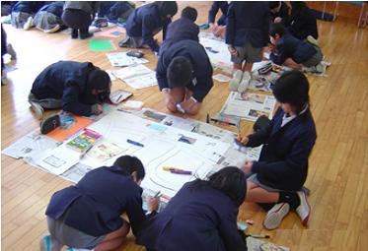
Ⅱ 「安全・安心の岡山」の創造
［H23予算額（うち一般財源）］
地域社会の各分野における防犯ネットワークの整備など犯罪の未然防止のための取組の強化や事件・事故への迅速的確な対応など、犯罪が起きにくく、子どもや女性、高齢者等が安全に安心して暮らせる社会の構築を促進する施策
初動捜査の高度化推進事業
［2,895万円(2,895万円)］
事件・事故に迅速・的確に対応するため、都市部を中心に、管轄区域にとらわれず機動的に活動することができるパトカー専従部隊を新設するとともに、主要交差点に設置し検問体制等を補完する緊急配備等捜査支援システムを増強します。
◎機動部隊用パトカーの整備
◎緊急配備等捜査支援システムの整備
新規
新規
犯罪の起きにくい社会づくり推進事業
［440万円(440万円)］
犯罪のない安全で安心の岡山県の実現に向け、既存の犯罪抑止ネットワークの総点検を行い、犯罪類型、被害者類型ごとに、関係機関、事業者をはじめ、県民各層が幅広く参加するネットワークを再構築し、犯罪抑止に向けた取組みの在り方について協議する場を設け、協働態勢を確立します。
◎犯罪抑止ネットワークの再構築
一部新規
治安基盤強化事業
［189万円(189万円)］
第一線警察の機能強化について協議、検討し、迅速・的確な初動警察活動の実現を図るため、警察本部長の諮問機関としての有識者懇話会を設置します。
◎有識者懇話会設置経費
子どもの安全・安心促進事業
［1,219万円(1,219万円)］
「岡山県犯罪のない安全・安心まちづくり条例」に基づき、児童等の安全の確保に向け、子どもの安全・安心見守り活動を支援するとともに、「地域安全マップづくり」を推進し「地域安全マップ作成小学校の割合」１００％を目指します。
◎子どもの安全・安心見守りモデル事業
◎地域安全マップづくり普及促進事業
◎地域安全マップ指導者派遣事業
新規
新規
暴力団排除活動推進事業
［69万円(69万円)］
県民全体に暴力団排除の意識を定着させ、社会全体で暴力団の存続を困難にさせる取組みを強力に推進するため、暴力団排除に向けた県民総決起大会を開催します。
◎暴力団排除に向けた県民総決起大会の開催
新
「地域安全マップづくり」を推進し、児童自身の危険予測能力、危険回避能力の向上を図ります。
岡山県
－２６－
平成２３年度の主な事業

Slide 29
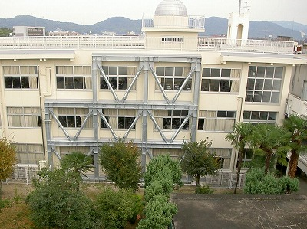
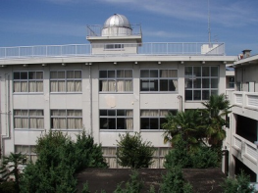
Ⅱ 「安全・安心の岡山」の創造
［H23予算額（うち一般財源）］
東南海・南海地震等からのリスク軽減を図る学校施設や住宅等の耐震化対策、ゲリラ豪雨など近年の気象状況の変化等に対応した防災・危機管理体制の整備、緊急的な河川防災対策など、災害に強い地域づくりに不可欠な防災対策等を推進する施策
県立学校の耐震化推進事業
［28億253万円(2億7,405万円)］
依然として県立学校施設の耐震化率が他県に比べ低い現状であることから、平成２９年度末までに耐震化を完了する新たな耐震化計画を作成し、それに基づき、積極的に耐震化に取り組みます。平成２３年度は耐震診断をすべて完了するとともに、実施設計及び補強工事を次のとおり実施します。
◎学校施設の耐震化
・耐震診断 ５２棟（２９校）
・耐震補強工事実施設計 ３７棟（３２校）
・耐震補強工事 １２棟（１２校）
耐震まちづくり推進事業
［2,363万円(1,950万円)］
今後発生が予想されている東南海・南海地震等の発生時に、
人的被害を軽減するとともに救出活動や応急復旧活動の
迅速化を図るため、住宅の耐震化を促進します。
◎普及啓発活動事業の拡充
◎耐震診断に係る個人負担の更なる軽減
一部新規
新
平成２９年度末までに耐震化率100%を目指します
岡山県
－２７－
平成２３年度の主な事業

Slide 30

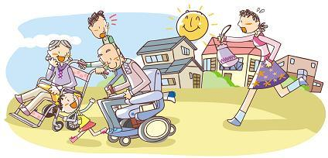
Ⅱ 「安全・安心の岡山」の創造
［H23予算額（うち一般財源）］
県民の健康生活と安心な医療体制の確保や高齢者、障害のある人等への福祉サービスの安定的な提供、食の安全・安心の確保など、すべての人が地域や家庭で快適でいきいき暮らせる社会の実現を促進する施策
高い医療水準を県下全域に波及させる事業
［36億4,811万円(765万円)］
医師の確保・定着を促進し、地域医療に従事する医師の増加を図るとともに、先端的な医療・介護機器の活用や情報システムの整備、医療施設の耐震化により、効果的で質の高い医療体制の確保を図ります。
◎地域医療支援センター（仮称）の設置
◎先端的医療・介護機器を活用したリハビリテーションの推進
◎医療情報・遠隔医療情報システムの整備推進
◎医療施設の耐震化の推進
一部新規
新規
予防接種促進事業
［13億7,400万円(50万円)］
女性や子どもを子宮頸がんや髄膜炎などの重大な疾病から守るため、子宮頸がん等のワクチン接種を促進するとともに、県民が安心して予防接種を受けられる体制の強化を図ります。
◎子宮頸がん等ワクチン接種促進事業
市町村が実施する子宮頸がん予防ワクチン・ヒブワクチン・
小児用肺炎球菌ワクチン接種事業の支援
〈接種対象者〉
・子宮頸がん予防ワクチン：中学校１年生～高校１年生
・ヒブワクチン：０～４歳の乳幼児
・小児用肺炎球菌ワクチン：０～４歳の乳幼児
◎県予防接種センターの設置
・予防接種要注意者に対して医療相談や予防接種を実施
・医療関係者等に予防接種に関する専門的な情報の提供
や相談対応等を行う
新
いつでもどこに住んでいても安心して
医療を受けられる体制の充実を図ります。
障害のある人の地域生活を支える施策の推進
［8,081万円(5,859万円)］
障害のある人が、地域で安心して安定した生活ができる環境の整備を図るための支援を推進します。
◎第３次岡山県障害福祉計画策定事業
◎発達障害児（者）支援体制の強化
◎授産施設等における工賃水準引上げ
の取組の支援
一部新規
心身障害者医療費特別措置費
［7億1,987万円(7億1,987万円)］
ひとり親家庭等福祉対策費
［1億4,387万円(1億4,387万円)］
重度の心身障害のある人やひとり親家庭等の医療費の一部を負担します。
平成23年6月までとなっている低所得者の自己負担限度額の軽減措置を、
さらに2年間継続します。
新
障害のある人がいきいきと暮らせる地域づくりを進めます！
岡山県
－２８－
平成２３年度の主な事業

Slide 31
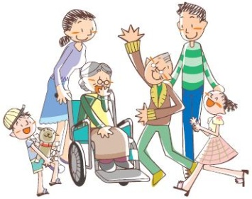
Ⅱ 「安全・安心の岡山」の創造
［H23予算額（うち一般財源）］
介護サービス提供体制等の充実
［102億1,519万円(517万円)］
高齢者が住み慣れた家庭や地域で、安心して安全に自立した生活ができる環境の整備を図るため、介護従事者の養成・確保に取り組むとともに、介護基盤の整備を促進します。
◎介護職員処遇改善等臨時特例基金による事業
・介護職員の処遇改善
・介護拠点の開設準備経費助成
◎介護基盤緊急整備等臨時特例基金による事業
・既存施設のスプリンクラー整備
・小規模特養など地域密着型施設の整備
◎特別養護老人ホーム等の施設整備の促進
◎第５期介護保険事業支援計画策定事業
◎地域支え合い体制づくり事業
・高齢者の見守りネットワークの
構築等を行う市町村を支援
一部新規
感染症対策の推進
［4億4,572万円(2億2,799万円)］
肝炎患者の早期発見・早期治療を促進するとともに、発生が危惧される鳥由来の強毒性の新型インフルエンザに備え、医療体制等の整備を推進します。
◎肝炎対策推進事業
・肝炎対策計画の策定
・肝炎患者支援手帳の交付
・肝炎対策研修会の実施
・肝炎医療費助成の実施
◎新型インフルエンザ対策推進事業
・発熱外来や入院医療を行う医療機関の設備整備
・医療機関等との連携による診療体制の構築と医療
従事者への研修の実施
・保健所等体制・検査体制整備
一部新規
新
新
新
地域が支え合い、高齢者が安心して生活できる体制づくりを進めます！
新
新
岡山県
－２９－
平成２３年度の主な事業

Slide 32
Ⅱ 「安全・安心の岡山」の創造
［H23予算額（うち一般財源）］
その他の医療・福祉関係事業
後期高齢者医療費 ･････ 後期高齢者医療制度（長寿医療制度）の被保険者に係る医療給付や保険料軽減
［220億6,741万円（220億6,741万円）］ 等の経費を負担します。
介護給付費負担金 ･････ 介護が必要な人が、その状況に応じ必要な介護サービスを、住み慣れた家庭や
［213億2,941万円（213億2,941万円）］ 地域で安心して安全に受けられるよう、介護給付等に必要な費用を負担します。
国民健康保険費 ･････ 市町村が運営する国民健康保険制度の被保険者に係る医療給付や保険料軽減
［132億5,094万円（132億5,094万円）］ 等の経費を負担します。
自立支援給付費 ･････ 障害者及び障害児が能力及び適性に応じて、自立した日常生活又は社会生活を
［51億2,757万円（51億1,377万円）］ 営むことができるよう、必要な福祉サービス等に係る給付などの支援を行います。
特定疾患対策費 ･････ 難病患者の生活の質の向上を図るため、医療費の公費負担や在宅療養の支援
［22億6,684万円（11億4,212万円）］ 等を行います。
社会福祉施設等耐震化等整備費 ･････ 社会福祉法人等が実施する社会福祉施設等の耐震化整備及びスプリンクラー
［8億5,883万円（0万円）］ 整備に対して助成を行います。
岡山県
－３０－
平成２３年度の主な事業

Slide 33



Ⅱ 「安全・安心の岡山」の創造
［H23予算額（うち一般財源）］
太陽光発電や電気自動車の普及促進等の地球温暖化防止対策など、より良い環境に恵まれた持続可能な社会の実現を促進する施策
新規
ストップ温暖化！推進事業
［1億7,752万円(5,736万円)］
地球温暖化防止対策の一層の推進を図るため、県民、事業者
それぞれの主体的なＣＯ２削減の取組を促進します。
【再掲】「新エネルギービジョン(仮称）推進事業」関係（詳細はP15を参照。）
◎ＥＶ普及促進事業
◎温室効果ガス排出削減支援モデル事業
◎あっ晴れ太陽光発電応援事業
◎地域新エネサポート事業
◎太陽光発電・省エネ設備設置促進事業
＜上記以外の事業＞
◎排出削減計画分析事業
事業者の温室効果ガス削減計画をもとに、削減手法の紹介や
顕彰制度の創設など、削減に向けた取組を支援します。
◎クールビズ・ウォームビズ県民運動
事業所等での省エネと取組を推進します。
◎アースキーパーメンバーシップ推進事業
温暖化防止を実践する県民の輪の拡大を
推進します。
ほか、岡山県内温室効果ガス排出量の算定、分析などを行います。
生物多様性おかやま戦略(仮称)推進事業
［963万円(963万円)］
生物多様性基本法の規定に基づく生物多様性
地域戦略（生物多様性おかやま戦略(仮称)）を
策定し、多様な主体との協働のもと、人類共通
の課題である生物多様性の保全及び持続可能
な利用に関する取組を推進します。
◎策定期間：平成23～24年度
◎生物多様性を支える人づくり
いきもの生息情報や県民の皆さん
が取り組んでいる生物多様性
の保全に係る取組事例を募集し、県のホームページなどで紹介します。
一部新規
新
第３次岡山県廃棄物処理計画策定事業
［676万円(0万円)］
廃棄物処理法に基づき、廃棄物の減量及び適正な処理に関する基本的な事項等を定めた第２次岡山県廃棄物処理計画の次期計画として第３次岡山県廃棄物処理計画を策定します。
◎計画期間：平成23～27年度
新規
循環を基調としたより良い環境に恵まれた持続可能な社会づくりを推進します。
岡山県
－３１－
平成２３年度の主な事業

Slide 34
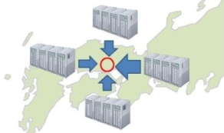
Ⅲ 「産業と交流の岡山」の創造
［H23予算額（うち一般財源）］
環境・新エネルギー、医療・健康、情報通信など成長が期待される分野への事業転換や新技術・新製品開発の支援、販路開拓等の促進、さらには戦略的な企業誘致など、本県経済を支える産業基軸の構築を図る施策
「おかやま次世代自動車技術研究開発
センター」設置事業 ［6,382万円(5,382万円)］
テクノサポート岡山に「おかやま次世代自動車技術研究開発センター」を設置し、岡山発の新技術、新工法、新素材を結集した次世代自動車技術の研究開発や人材育成に取り組みます。
新規
おかやまメディカルイノベーションセンター
関連事業等 ［4億1,618万円(2,640万円)］
「おかやまメディカルイノベーションセンター」における新薬等の研究開発促進、メディカルベンチャーの創業支援や特別電源所在県科学技術振興事業補助金を活用した県内大学における研究開発支援など、基礎研究から革新的な製品・新技術の創出まで、産学官連携による研究開発を多角的にサポートします。
◎おかやまメディカルイノベーションセンター関連事業
◎きらめき岡山創成ファンド
◎県工業技術センターによる技術サポート 等
一部新規
初年度(H23)
研究課題検討・車両設計
一部新
２年目(H24)
部品の試作・組立→ 試作ＥＶ完成
３年目(H25)
試作ＥＶでの評価・改良・ＰＲ
新技術、新工法、新素材を結集し
次代を先取りした岡山モデル
として技術力をアピール！
地域経済対策 ［1,916万円(1,916万円)］
詳細はP.３９を参照
試作ＥＶの製作を通じて開発した「新部品、部品ユニット」を
自動車メーカーに提案、供給
国際競争力のある
「次世代自動車産業クラスター」
の形成
新規
一部新規
高校生就職応援事業 ［2,383万円(2,383万円)］
詳細はP.３９を参照
新規
おかやまユビキタス･エボリューション事業
［970万円(970万円)］
岡山情報ハイウェイ等の基盤を活用し、県内情報
通信産業の集積や活性化を図るため、市町村と
の協働による自治体クラウド導入事業を推進する
とともに、データセンター構築等に関する新たな
助成制度を創設します。
「晴れの国おかやま」新エネルギーのメッカプロジェクト
［1億2,474万円(3,657万円)］
詳細はP.１５を参照
再掲
先進的ロボット技術アピール事業 ［2,500万円(0万円)］
詳細はP.１９を参照
再掲
岡山県
－３２－
平成２３年度の主な事業

Slide 35
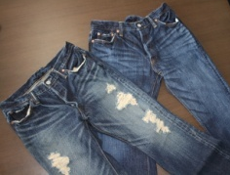
Ⅲ 「産業と交流の岡山」の創造
［H23予算額（うち一般財源）］
アジア市場を視野に入れた新たな需要に対応する産業の育成・強化や販路開拓等の海外展開支援、高度人材の交流促進、岡山の強みを伸ばす研究開発の推進など、本県の新たな成長・発展を目指した先導的な取組を促進する施策
県内企業のグローバル成長支援事業
［5,494万円(1,850万円)］
アジア地域における県の支援拠点を充実させるとともに、様々な商談機会を提供することにより、県内企業の市場開拓を支援します。
◎ビジネスサポートデスクの継続・新設・エリア拡大
◎服地見本市「プルミエール・ヴィジョン（フランス）」などへの出展助成
◎工業見本市「ＭＥＴＡＬＥＸ２０１１（タイ）」への県ブース設置
◎食品バイヤーとの商談会の開催
◎中国進出日系大手企業との商談会（上海）
◎中国人向けネット販売サイトへの岡山県モールの開設及び短期アンテナ
ブースの設置
多文化がつながる共生のまちづくり事業
［157万円(157万円)］
平成21年度に実施した「岡山県在住外国人生活状況調査」結果を踏まえ、在住外国人に対する支援や留学生のフォローアップ事業など、優先される多文化共生施策に取り組みます。
◎日本語学習指導者スキルアップ事業
◎多文化共生啓発コミュニケーター事業
◎留学生フォローアップ事業
◎多文化共生に係る相談窓口・機関の連携
一部新規
新規
新
新
新
新
新
岡山県
－３３－
平成２３年度の主な事業

Slide 36
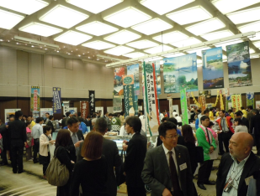
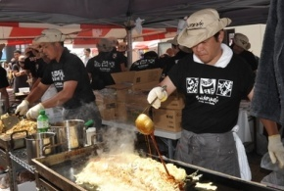
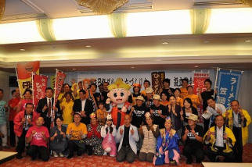
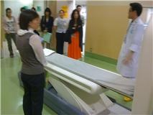
Ⅲ 「産業と交流の岡山」の創造
［H23予算額（うち一般財源）］
観光立県戦略に基づいて地域が主体となって取り組む周遊型・滞在型の新たな観光の魅力づくりへの支援や効果的な情報発信、東アジア等からの積極的な観光客の誘致など、国内外からの集客力を高め、「地域発」でつくる「観光・交流拠点おかやま」の実現を促進する施策
晴れの国おかやま観光説明会等事業
［1億1,372万円(1,922万円)］
旅行会社、マスコミ等に対する観光プレゼンテー
ションを首都圏及び関西圏において開催し、岡山
市等と連携したトップセールスを行うとともに、交
流会を実施して大都市圏からのさらなる誘客を
図ります。なお、開催に当たっては、県観光連盟、
市町村、観光団体等と共同で行います。
◎晴れの国おかやま観光説明会（東京開催）
◎晴れの国おかやま観光プレゼンテーション（大阪開催）
Ｂ級グルメで地域活性化事業
［4,409万円(472万円)］
Ｂ級グルメ等を活用した本県への誘客促進及び
地域活性化につなげるため、地域のＢ級ご当地
グルメの推進団体等と連携し、食のイベントを実
施するとともに、全国的な食のイベントにおいて
観光ＰＲを実施します。
◎おかやまＢ級グルメフェスタin真庭（仮称）の開催
◎Ｂ級グルメ等を活用したまちづくりへの支援
一部新規
新規
新
中国個人観光客誘致促進事業
［363万円(363万円)］
個人観光ビザの発給要件が大幅に緩和された中国において、医療や癒し等を組み込んだ岡山ならではの旅行商品を開発し、中国人観光客を積極的に誘致します。
◎医療観光パンフレットの作成、
医療通訳等の研修
◎「癒しの旅」商品化のための
キーパーソンの招請、商品広告支援
一部新規
地域発観光地魅力づくり支援事業
［639万円(639万円)］
ご当地グルメと地域の観光資源を結びつけたまち歩きなどの着地型観光プログラムの開発を支援するとともに、地域発観光プログラムのＰＲ及び情報発信を行います。
◎食と地域の観光資源を結びつけた着地型プログラムづくりの
企画開発を支援
◎モニターツアーの実施
一部新規
新
新
岡山県
－３４－
平成２３年度の主な事業

Slide 37
Ⅲ 「産業と交流の岡山」の創造
［H23予算額（うち一般財源）］
アジア総合プロモーション事業
［1,611万円(1,611万円)］
詳細はP.１６を参照
岡山後楽園魅力向上事業
［7,104万円(4,604万円)］
詳細はP.１９を参照
再掲
再掲
ビジットジャパン地方連携等事業
［1,976万円(1,976万円)］
詳細はP.１６を参照
再掲
再掲
岡山後楽園秋季賑わい創出事業
［1,000万円(1,000万円)］
詳細はP.１９を参照
アジアからの空路利用促進事業等
［6,317万円(6,317万円)］
詳細はP.１６を参照
再掲
岡山県
－３５－
平成２３年度の主な事業

Slide 38
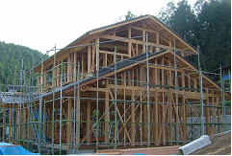
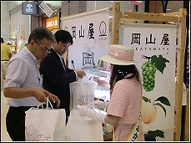
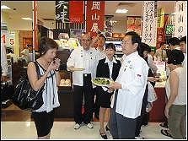
Ⅲ 「産業と交流の岡山」の創造
［H23予算額（うち一般財源）］
新規就農者等の確保・育成、本県の誇る高品質な農林水産物の生産振興やブランド化の推進、首都圏やアジア等への販路拡大など「攻めの農政」の展開、さらには、耕作放棄地の再生・利用、林業の再生、森林等の地域資源や環境の保全整備、農商工や産学官の連携促進など、農林水産業の発展と農山漁村の再生を図る施策
農林水産物ブランド化推進事業
［3,047万円(3,047万円)］
首都圏や海外において、岡山県ならではの高品質で安全・安心な農産物等を積極的にＰＲ・販売し、世界に通じる岡山ブランドの確立を目指します。
◎首都圏での取り組み
情報発信力のある場所で、白桃をはじめとする旬の果物を中心に県産農産
物等をＰＲ・販売
・銀座三越「岡山フェア」
・岡山屋羽田店・航空機内ＰＲ
・東京ミッドタウン「おかやまフルーツ・ギャラリー」
・新宿高野「岡山葡萄フェア」
◎海外での取り組み
・県産果物を中心に季節限定のＰＲ・販売を行う
岡山屋を設置（マレーシア、シンガポール）
・県産果物のブランド力を活用して多彩な農産物等の
プロモーションを実施（香港、台湾、タイ、シンガポール）
・市場として有望な国・地域を対象に新たな販路を開拓
おかやまの木で家づくり推進事業等
［1億2,000万円(4,000万円)］
県産材の需要拡大を図るため、国の経済対策で造成した基金を活用し、住宅・店舗・事務所等の新築・改修に県産乾燥材を使用した場合に、使用量に応じて最大２０万円の助成を行います。
◎新築
使用量１５㎥以上（住宅は８㎥以上） ２０万円
◎改修
使用量１５㎥以上 ２０万円
使用量１０㎥以上１５㎥未満 １３万円
使用量 ５㎥以上１０㎥未満 ６万円
一部新規
一部再掲
一部新規
一部新
新
新
新
＜岡山屋羽田店＞
＜シンガポールでのトップセールス＞
岡山県
－３６－
平成２３年度の主な事業

Slide 39
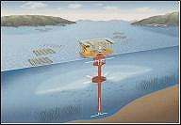
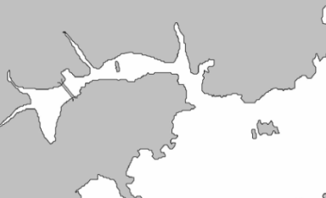
Ⅲ 「産業と交流の岡山」の創造
［H23予算額（うち一般財源）］
新規
児島湾奥部の環境改善と栄養塩の有効活用事業
［805万円(805万円)］
県内企業との連携により、「密度流拡散装置」を用いて児島湾奥部の未利用
の栄養塩を湾口部へ拡散するパイロット試験を試み、湾奥部の富栄養化の
解消による環境改善と栄養塩の有効活用によるノリ色落ち対策技術の開発
を行います。
◎装置設置（平成２３年度）
県、県内企業及び大学でチームを設立し、評価手法の検討を行ったうえ、
装置を設置
◎稼働試験及び効果検証（平成２４・２５年度）
長期にわたる稼働試験を行い、環境モニタリング調査によりその効果を検証
ノリ漁場
＜密度流拡散装置＞
＜将来の展望＞
その他の農林水産業関連事業
パワーアップ！水田農業担い手育成支援事業 ･････ 従来の農業者に加え新たに参入が期待される企業等が地域農業の担い手と
なる体制の構築を支援することで、競争力のある水田農業の確立を図ります。
めざせＪ１！園芸作物ステップアップ事業 ･････ 岡山県の顔となる園芸品目や産地等について、生産拡大や高品質化等を重
点的に支援して「Ｊａｐａｎ１」を育成します。
あぐりトライアングル推進プロジェクト ･････ 農商工連携による商品開発や販路拡大等の取組を支援し、県産農林水産物
の生産拡大やブランド化を推進します。
耕作放棄地活用型モデル産地育成事業 ･････ 耕作放棄地を活用した地域振興作物のモデル産地の育成や飼料生産コント
ラクターの育成強化を図ります。
公共建築物等木材利用促進事業 ･････ 公共建築分野での木材利用を促進するため、県産材利用に関する情報提供
や県産材を活用した木造基本設計の作成を支援します。
新
［1,500万円（1,500万円）］
［9,913万円（9,913万円）］
［1,010万円（1,010万円）］
［1,358万円（1,358万円）］
新
［552万円（0万円）］
岡山県
－３７－
平成２３年度の主な事業

Slide 40
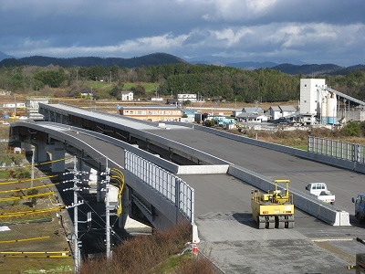
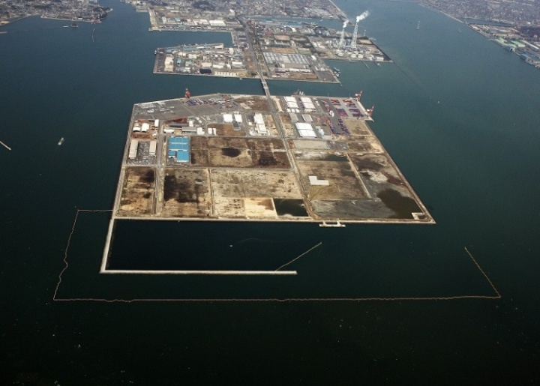
Ⅳ 分権型社会への対応
［H23予算額（うち一般財源）］
水島港や岡山空港の機能強化、瀬戸大橋をはじめとする高速道路ネットワークの有効活用、戦略的な情報発信、中四国州の実現に向けた民間団体等との協働を通じた気運の醸成など、中四国における拠点性の向上や連携の強化、岡山からの情報発信を促進する施策
美作岡山間道路建設事業
［31億4,700万円（5,150万円）］
中国縦貫自動車道及び山陽自動車道と一体となって高規格道路網を形成する地域高規格道路であり、美作圏域と岡山圏域との交流促進や県東部地域の活性化のため、整備を促進します。
勝央ＩＣ～湯郷温泉ＩＣ間については、平成２３年度の供用開始を目指します。
水島港の機能強化
［30億90万円(8,185万円)］
水島港の背後に立地する本県産業の国際競争力強化を目指し、国と協力して、海上物流の玄関口である水島港の機能強化を推進します。
平成２３年度は、新高梁川橋梁と水深12m岸壁の工事が本格化するとともに、玉島西航路の工事に着手します。
新高梁川橋梁
玉島西航路
水深12m岸壁・泊地
水深12m岸壁
浚渫土処理護岸
中山間地域等活力創出支援事業
［6億円(3億円)］
詳細はP.１７を参照
再掲
岡山県
－３８－
平成２３年度の主な事業

Slide 41
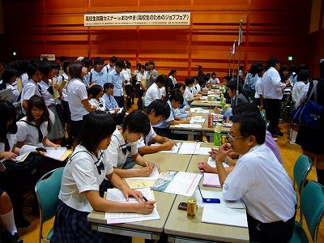
Ⅴ 経済・雇用対策
総額８６４億円
［H23予算額（うち一般財源）］
中小企業に対する経営支援や新規学卒者等の若者に対する就職支援、地域における雇用創出や経済の下支えなどの総額８６４億円の経済・雇用対策を実施
地域経済対策
［1,916万円(1,916万円)］
景気の低迷や円高により、県内中小企業は厳しい経営環境にあることから、販路の拡大と経営安定の支援に重点的に取り組みます。
◎大企業を訪問して実施する展示商談会の開催
大企業に対し県内企業の優れた技術・提案力を売り込む展示商談会を開催
◎首都圏販路開拓支援
首都圏をターゲットに新製品等の販路開拓を支援
◎新エネルギー導入促進資金の創設
新エネルギー関連施設の設置、事業用の電気自動車や
充電設備等の導入を対象
◎中小企業の抜本的経営計画の作成支援、単県融資制度による支援
過剰債務ではあるが、将来性のある企業について実現可能な抜本的な経
営改善計画の作成を支援し、新事業展開に必要な融資を実行
新規
高校生就職応援事業
［2,383万円(2,383万円)］
厳しい雇用情勢が続いている中、新規高卒者（特別支援学校高等部卒業者）が未就職のまま卒業することのないよう産業労働部や関係機関等と連携を密にしながら強力に支援するとともに、キャリア教育の充実を図ります。
◎高校生就職アドバイザー配置事業
◎高校生就職支援プログラム事業
◎岡山県就職問題連絡協議会
◎高校生のためのジョブフェア
◎合同就職面接会
◎職場適応指導
◎キャリア教育充実への取組
・岡山県地域人材育成支援事業
本県産業を支える人材を輩出するため、専門高校と地域産業とが連携し、
新たな時代に対応したスペシャリストの育成を図ります。
◎特別支援学校職業自立支援事業
◎関係機関との連携による事業
再掲
一部新規
新
若年労働者等雇用対策事業
［6,108万円（6,108万円）］
おかやま若者就職支援センターのカウンセリング機能を強化し、来所者のニーズ等に、より的確に対応するとともに、学校への出張の拡充をはじめとした各種支援事業の実施により、若者の県内企業への就職を促進します。
ニート等の若年無業者に対し、おかやま若者サポートステーションと連携し、就業体験、就労支援セミナー、訪問相談等の支援により、就労への橋渡しを行います。
◎新規学卒者合同就職面接会の開催
◎おかやま若者就職支援センター運営事業
◎ニート脱出応援事業
一部新規
新
岡山県
－３９－
平成２３年度の主な事業

Slide 42
Ⅴ 経済・雇用対策
［H23予算額（うち一般財源）］
中小企業向け融資制度
[3億7,374万円(3億7,374万円)］
県の融資制度を利用する中小企業の負担軽減を図るため、融資を取り扱う金融機関等に対し必要な利子補助等を行い、中小企業者の資金繰りを支援します。
［主な特徴］
◎融資枠625億円を確保
◎小規模企業特別対策資金、経済変動対策資金(円高枠)を1年延長
◎新エネルギー導入促進資金の新設
一部再掲
補助、単県・単独公共事業
[507億6,127万円(49億1,965万円)］
道路、河川、港湾、自然公園等の社会資本整備や土地改良施設、農林道、漁港等の生産基盤整備を実施する。
人材育成訓練事業
［4億5,444万円（0万円）］
離転職者等（高卒未就職者も含む）を対象として、民間教育訓練機関等に委託し職業訓練を実施するほか、訓練生の再就職を支援するため、巡回就職支援員等を県立高等技術専門校へ配置します。なお、引き続き厳しい雇用情勢にあることから、訓練定員をさらに拡充して実施します。
職業能力開発校事業等
［1億2,087万円（7,713万円）］
県立高等技術専門校において、新規学卒者・離転職者を対象に職業に必要な技能を習得させるため、普通職業訓練の訓練科を設置して職業訓練を行うなど、公共職業訓練の充実を図ります。
新規
高校生ものづくり技能取得支援事業
［781万円（691万円）］
高校生の技能検定合格に向けた支援を行うことで、就職活動を支援するとともに、県内産業を支える担い手の確保・育成を図ります。
その他の中小企業関連事業
商工団体支援事業費 ［19億407万円（19億407万円）］ ･････ 商工会・商工会議所や中小企業団体中央会等の活動を支援します。
岡山県
－４０－
平成２３年度の主な事業

Slide 43

Ⅴ 経済・雇用対策
［H23予算額（うち一般財源）］
緊急雇用創出事業
［55億4,000万円(0万円)］
失業者等を対象に、当面の雇用・就業機会の創出のほか、介護、医療、農林
水産等の成長分野における新たな雇用機会の創出や地域のニーズに応じた
人材の育成を図ります。
ふるさと雇用再生特別事業
［14億8,000万円(0万円)］
求職者等を雇い入れ、地域の実情や創意工夫に基づき、継続的な雇用機会の創出を図ります。
（主な県事業）
・中山間地域等空き家流動化推進事業
・産業活性化推進事業
・ソーシャルビジネス創出支援事業
・ふるさと農業支援事業
重点分野雇用創造事業［30億8,000万円(0万円)］
◎重点分野雇用創出事業
介護、医療、農林水産等の成長分野における雇用機会の創出を図ります。
（主な県事業）
・看護職員確保対策推進事業
・農林水産物等情報発信事業
・木質バイオマス利活用技術に関する研究シーズ等探索事業
・九州新幹線全線開通を契機とした県外観光客誘致促進事業
◎地域人材育成事業
失業者を新たに雇用し、研修や職場実習等で知識・技術を習得する
ことにより、地域ニーズに応じた人材を育成します。
（主な県事業）
・介護雇用プログラム（介護福祉士コース）
・商工会議所活性化事業
・未就職卒業者就職応援事業
・障害者就職支援事業
その他の雇用対策関連事業
職場適応訓練費 ［ 202万円（ 101万円）］
職業訓練奨励費 ［7,082万円（3,541万円）］
事業内職業訓練費 ［ 929万円（ 465万円）］
産業人材育成事業費 ［3,982万円（1,983万円）］
高年齢者等雇用対策費 ［1,453万円（1,453万円）］
障害者雇用対策費 ［1,012万円（1,012万円）］
緊急雇用事業［24億6,000万円(0万円)］
失業者等に対し、当面の雇用・就業機会の創出を図ります。
（主な県事業）
・文化施設等PR事業
・アジア市場開拓支援キャラバン事業
・学校教育支援員配置事業
・夜間の街頭安全・安心パトロール事業
岡山県
－４１－
平成２３年度の主な事業

Slide 44
経済・生活対策関係基金事業
再掲
子宮頸がん等ワクチン接種促進事業
［13億7,136万円（0万円）］
妊婦健康診査臨時特例事業
［3億7,416万円（0万円）］
安心こども基金事業
［8億7,737万円（169万円）］
私学助成費
（私立高等学校納付金減免補助金）
［2億1,126万円（1億3,850万円）］
私学助成費
（岡山県私学振興財団奨学金貸与事業補助）
［2,876万円（1,256万円）］
高等学校緊急奨学事業費
［9,958万円（0万円）］
障害者自立支援対策臨時特例事業
［12億6,842万円（0万円）
地域自殺対策緊急強化事業
［6,542万円（0万円）］
医療施設耐震化臨時特例事業
［36億261万円（0万円）］
社会福祉施設等耐震化等整備費
［8億5,883万円（0万円）］
介護職員処遇改善臨時特例事業
［44億9,534万円（0万円）］
介護基盤緊急整備等臨時特例事業
［40億8,111万円（0万円）］
消費者行政活性化事業
［1億1,436万円（ 0万円）］
地域グリーンニューディール基金事業
［2億4,154万円（33万円）］
森林整備加速化・林業再生事業
［11億9,176万円（4,285万円）］
住民生活に光をそそぐ基金事業
［357万円（0万円）］
再掲
一部再掲
再掲
再掲
再掲
再掲
再掲
再掲
再掲
新しい公共支援事業
［8,152万円（0万円）］
地域医療再生基金事業
［29億5,679万円（0万円）］
福祉・介護人材確保緊急支援事業
［1億6,285万円（0万円）］
一部再掲
一部再掲
一部再掲
再掲
集まれおかやまっ子！子ども楽習促進事業
［9,672万円（160万円）］
生活福祉資金貸付事業
［2億9,916万円（1,361万円）］
岡山県
－４２－
平成２３年度の主な事業

Slide 45






Ⅵ その他
［H23予算額（うち一般財源）］
第３次おかやま夢づくりプラン(仮称）策定事業
［1,314万円(1,314万円)］
県政推進の基本目標である「快適生活県おかやま」
の実現を図るため、平成２４年度からの５年間に
重点的に取り組むべき戦略等を示す「中期行動計画」
を盛り込む次期夢づくりプランを策定します。
新規
これまでの夢づくりプラン
新世紀おかやま夢づくりプラン
（平成14年度～18年度）
新おかやま夢づくりプラン
（平成19年度～23年度）
第３次おかやま夢づくりプラン（仮称）
平成２４年度～２８年度
のプランを策定
します！
改訂・加速版
改訂版
岡山県
－４３－
平成２３年度の主な事業

Slide 46





ー
カ
レ
ン
ダ
23年度の県の主な行事を紹介します。
夢と元気
イ
ベ
ン
ト
岡山県障害者スポーツ大会
時 期 | ４月下旬～７月上旬（予定）
場 所 | 岡山県陸上競技場（kankoスタジアム）ほか
概 要 | スポーツを通じて障害のある人の社会参加を促進するため、陸上競技、フライングディスクなど14競技のスポーツ大会を行います。また、5月８日(日)に岡山県陸上競技場で開会式を行います。
おかやま県民文化祭
時 期 | ９月～１１月（予定）
場 所 | 県内各地
概 要 | 音楽、舞台、芸術作品など県民が多彩な文化に触れ、親しむことができるフェスティバルを開催します。
岡山後楽園秋季賑わい創出事業
時 期 | １０月１日～１０月１０日（予定）
場 所 | 岡山後楽園とその周辺
概 要 | 夏の「幻想庭園」に加え、秋の観光シーズンに園内のライトアップやイベントを行います。また、秋のおかやま桃太郎まつりで、岡山城と一体となったイベントも行います。
岡山後楽園夜間特別開園「幻想庭園」
時 期 | ７月２９日～８月１５日（予定）
場 所 | 岡山後楽園
概 要 | 夜間のろうそくやLEDを用いたライトアップイベントを行います。
おかやまB級グルメフェスタｉｎ真庭（仮称）
時 期 | 9月～１１月の２日間（予定）
場 所 | 真庭市内
概 要 | 全国や県内各地のB級ご当地グルメを味わい楽しむことができる食文化の祭典を開催します。
「ｱｰﾄ・ｽｸｴｱ・ｲﾝ岡山ｶﾙﾁｬｰｿﾞｰﾝ」ﾌﾟﾚｲﾍﾞﾝﾄ
時 期 | １１月中旬～１２月上旬（予定）
場 所 | 岡山カルチャーゾーン周辺
概 要 | 後楽園を中心とした岡山カルチャーゾーン内の施設等において、県内外の作家によるアート作品の屋外展示やワークショップを行います。
岡山県
－４４－
イベントカレンダー

Slide 47

《参考資料》

Slide 48
『岡山県行財政構造改革大綱2008』の概要
（Ｈ２０．１２策定）
■ 持続可能な財政運営のための『５つの目標』
① 歳入に見合った歳出規模へ転換します。
● 収入にあわせた予算を組みます
② プライマリーバランス（元金ベース）の黒
字を維持していきます。
● 県債残高をこれ以上増やしません
③ 柔軟でスリムな組織で効率的・効果
的な業務を行います。
● 同規模県と比較して最もスリムな
体制を目指します
④ 臨時的な歳入対策に頼らない健全な財
政運営を行います。
● 行革推進債などの緊急避難的な
対策による財政運営と決別します
⑤ 以上、すべての改革を平成２４年度 まで
に達成します。
● 今後、４年間で改革の総仕上げを
行います
今後、持続可能な財政運営を
維持するために「５つの目標」を
必ず守っていきます。
岡山県
－４５－
《参考資料》

Slide 49
■ 策定時（Ｈ２０．１２）の取組目標
総額 約３９６億円
人件費・内部管理経費の削減
①定数削減 約６８億円
②手当等の見直し 約３０億円
約１３８億円
③運営費（Ｄ項） 約３０億円
④公債費（Ａ項） 約１０億円
歳入の確保
◆独自の給与カット
約１２０億円
①歳入確保 約５０億円
約１４０億円
②退職手当債 約９０億円
行政経費の
削減
H24まで
①一般施策等 約１０７億円
約１１８億円
②公の施設の見直し 約９億円
③公共事業 約２億円
岡山県
－４６－
《参考資料》

Slide 50
■ 行革効果額の推移
年度ごとの効果額の推移（H24まで）
（億円）
独自の給与カット
（Ｈ２４までの臨時的な措置）
人件費・内部管理経費の削減
臨時的な歳入確保
歳入の確保
383
継続的な効果
303
189
行政経費の削減
128
岡山県
－４７－
《参考資料》

Slide 51
知事部局等職員数の推移と目標
これまでの知事部局等職員数の推移と目標
（人）
平成９年からの削減率△31.9％
（年度）
※Ｈ２３年度は見込数
岡山県
－４８－
《参考資料》

Slide 52
歳入予算額の状況
【H23歳入予算の状況】
岡山県
－４９－
《参考資料》

Slide 53
歳入予算の推移
歳入予算の推移（当初予算ベース）
（億円）
（年度）
岡山県
－５０－
《参考資料》

Slide 54
県税収の推移
県税収の推移（当初予算ベース）
（億円）
（年度）
岡山県
－５１－
《参考資料》

Slide 55
国の地方財政対策と県予算
■ これまでの地方財政対策に係る県予算への影響
Ｈ２３においても、交付税ショック前（Ｈ１５）の水準より約４７０億円低い。
懸命の行革努力にもかかわらず、地方財政の財源不足が常態化している状況に鑑み、引き続き、地方交付税の法定率の引上げによる増額や、地方の借金の増大につながる臨時財政対策債による措置の一刻も早い解消を、国に対し強く主張。
交付税
ショック
地方税・地方交付税等の総額の推移（決算ベース）
（億円）
▲89
▲407
▲478
▲582
▲449
▲466
▲248
▲393
地方税
※
※
※
※
※
▲351億円
地方交付税等
（年度）
※税源移譲分＜補助金改革で相殺＞
岡山県
－５２－
《参考資料》

Slide 56
歳出予算額の説明
【H23歳出予算の状況】
【義務的経費】
【その他の経費】
【投資的経費】
【歳出 計】
岡山県
－５３－
《参考資料》

Slide 57
社会保障関係経費の推移
主な社会保障関係経費の推移（当初予算ベース）
（億円）
（年度）
※介護給付費負担金がスタートする前年度（H11）からの推移
岡山県
－５４－
《参考資料》

Slide 58
公共事業費の推移
公共事業費の推移（当初予算ベース）
（億円）
平成１３年度以来
１０年ぶりの増
補助公共
単県・単独公共
（年度）
岡山県
－５５－
《参考資料》

Slide 59
地域自主戦略交付金（仮称）の制度
※内閣府資料を基に作成
○ 「ひも付き補助金」を段階的に廃止し、地域の自由裁量を拡大するための「地域自主戦略交付金」（仮称）を創設。
○ 平成２３年度は、第一段階として都道府県分を対象に、投資補助金の一括交付金化を実施。
対象事業
スキーム
○ 社会資本整備総合交付金の一部
（国土交通省）
内閣府
① 配分額の通知
地 方 公 共 団 体
○ 農山漁村地域整備交付金の一部
（農林水産省）
地域自主戦略交付金（仮称）
５，１２０億円
客観的指標に基づく恣意性のない配分の導入
（当面は継続事業に配慮）
○ 水道施設整備費補助 （厚生労働省）
○ 交通安全施設整備費補助金の一部
（警察庁）
・地域自主戦略交付金（仮称）
［沖縄振興除く］(注)
４，７９９億円
② 自由な事業選択
○ 学校施設環境改善交付金の一部
（文部科学省）
・沖縄振興自主戦略交付金（仮称）
３２１億円
左記の事業を、各府省の枠にとらわれず、自由に選択
○ 工業用水道事業費補助（経済産業省）
○ 自然環境整備交付金の一部（環境省）
③ 交 付
○ 環境保全施設整備費補助金（環境省）
各府省に移し替えて交付
○ 消防防災施設整備費補助金（総務省）
（注）このうち、北海道分２６９億円程度、離島分１０３億円程度、奄美分３３億円程度。
なお、金額は配分予定額の一部。使途は、他地域と同様、地域自主戦略交付金の対象事業の全てである。
岡山県
－５６－
《参考資料》

Slide 60
公債費の将来推計
公債費の今後の推計（普通会計ベース）
（億円）
交付税等の財源措置分
（年度）
岡山県
－５７－
《参考資料》

Slide 61
県財政の健全度
財政健全化法による指標を用いて判断すると・・・
連結実質赤字比率
実質赤字比率
財政再生団体
25%
財政再生団体
5.0%
財政健全化団体
3.75%
財政健全化団体
8.75%
クリア！
健全団体
本県
（－％）
クリア！
健全団体
本県
（－％）
財政健全化
判断比率
将来負担比率
実質公債費比率
財政再生団体
400%
財政健全化団体
クリア！
35%
健全団体
本県
（25６.７％）
25%
財政健全化団体
クリア！
健全団体
本県
（1４.９％）
資金不足比率 （公営企業）
20%
経営健全化団体
クリア！
※数値は平成２１年度決算ベース
健全団体
本県
（－％）
岡山県
－５８－
《参考資料》

Slide 62
特定目的基金及び企業局からの借入の状況
特定目的基金からの借入残高の推移
（億円）
※H22は11月補正後（但し、基金の統廃合は反映済）
H23は当初予算ベースで算出
基金廃止による
借入残高の減少
50
41
（年度）
企業局からの借入残高の推移
（億円）
※H22は11月補正後、H23は当初予算ベースで算出
（年度）
岡山県
－５９－
《参考資料》

Slide 63

MEMO

Slide 64

＜お問い合わせ先＞
○ 岡山県総務部財政課
  住所 〒700-8570 岡山県岡山市北区内山下二丁目４番６号
  ＴＥＬ ０８６－２２６－７２３２（直通）
  ＦＡＸ ０８６－２２１－６７９８
  Ｅ－ｍａｉｌ zaisei@pref.okayama.lg.jp
○ 岡山県総務部財政課ホームページ
http://www.pref.okayama.jp/soshiki/kakuka.html?sec_sec1=8
さらに詳しい情報は県庁ホームページでご覧になれます。

